Slide 1



Uitdagingen
Begrippen
Workshop ‘Futures Wheel’
Workshop ‘Uitdagingen van overbevolking’
Workshop ‘NL Smart City Strategie’
IBS Thema
Uitdagingen
Trends & ontwikkelingen
Best Practice
Visie
IBS Toetsing
Kennistoets
Visiedocument
Reflectiegesprek
Week 1 | Week 2 | Week 3 | Week 4 | Week 5 | Week 6 | Week 7 | Week 8 | Week 9 | Week 10

Slide 2

Workshop woensdag

Slide 3
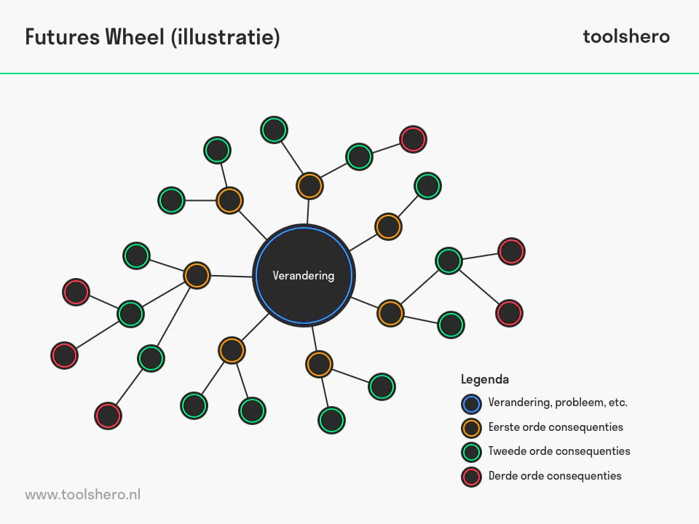
Workshop woensdag
Futures Wheel
Een methode om grafisch visualisatie van directe en indirecte toekomstige gevolgen van een bepaalde verandering of ontwikkeling uit te werken.
Toepassing
Te gebruiken voor:
LA 1 Uitdagingen
LA 2 T&O
Onderdeel 1 ‘Oorzaak maatschappelijke uitdagingen’ van het visiedocument.
Onderdeel 2 ‘Trends & ontwikkelingen’ van het visiedocument.
Tijdstip - locatie
12:45 of 13:45 - lokaal 7
Duur
45 minuten

Slide 4

Workshop woensdag
Uitdagingen van overbevolking
Inspiratie sessie waarin jullie worden meegenomen in 12 uitdagingen als gevolg van overbevolking. Daarnaast worden de hoogtepunten van het ‘The Global Risks Report 2022’ besproken.
Toepassing
Te gebruiken voor:
LA 1 Uitdagingen
Onderdeel 1 ‘Oorzaak maatschappelijke uitdagingen’ van het visiedocument.
Tijdstip - locatie
12:45 of 13:45 - lokaal 6
Duur
45 minuten

Slide 5

Workshop woensdag
NL Smart City Strategie
De Vereniging van Nederlandse Gemeentes (VNG) nemen samen met de vijf grootste gemeentes (G5) Rotterdam, Amsterdam, Den Haag, Utrecht en Eindhoven het voortouw in de digitale transitie. Tijdens deze workshop nemen we jullie mee in de thema’s van deze gemeentes.
Toepassing
Te gebruiken voor:
Inspiratie voor excursie
Onderdeel 3 ‘Best practice’ van het visiedocument.
Reflectiegesprek
Tijdstip - locatie
15:00 - lokaal 6
Duur
15 minuten

